Slide 1
《机电系统建模、辨识与控制》
课程汇报
Name 叶正可
Student No. 3220103305
Date 2025.11.4

Slide 2
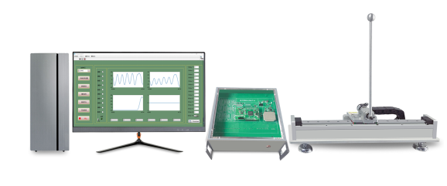
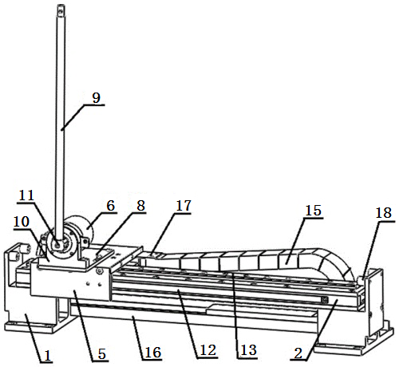
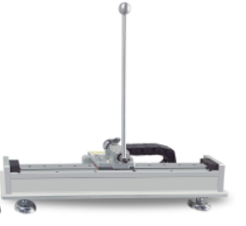
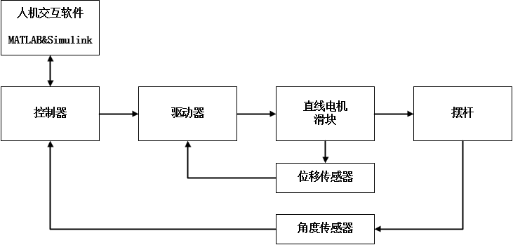
  1.实验系统介绍
直线倒立摆机构
直线电机驱动来回运动的小车
直线摆本体
检测信息
电机编码器（小车线位移）
角度编码器（摆杆旋转角）
控制原理
支撑座 2. 导轨 5. 小车 6. 角度编码器 8. 底座 9. 摆杆 10.环形支座
11. 连接轴 12.磁栅 13.小导轨 15.拖链 16.拖链盘 17.连接板 18.防撞块

Slide 3
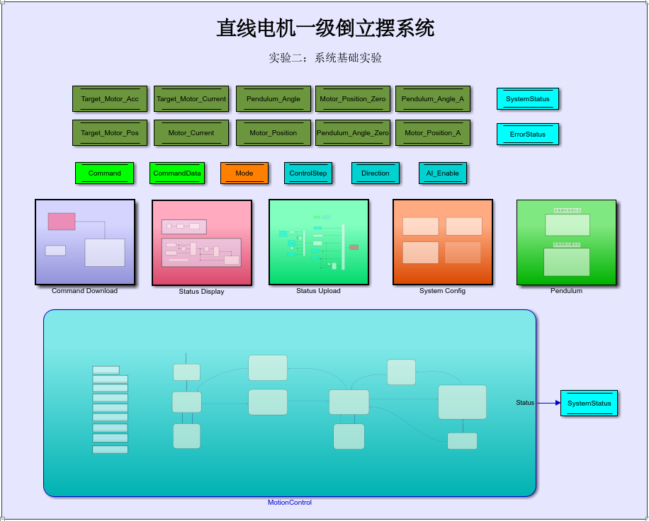
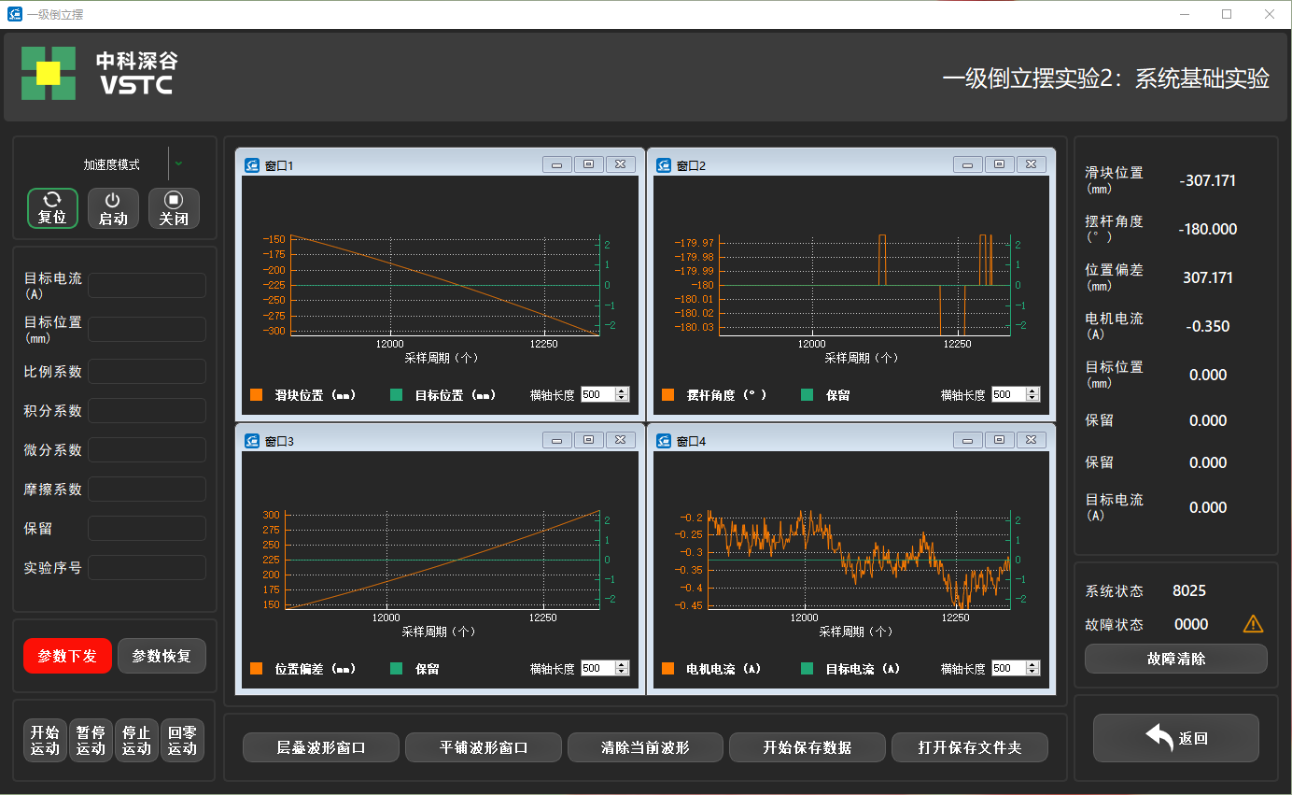
  1.实验系统介绍
软件——Matlab/Simulink
实验之前仿真
编写实时控制程序，下载到控制箱中
人机交互软件
与上位机通信：发送数据到上位机、从上位机获取数据
实时显示
自动存储数据

Slide 4
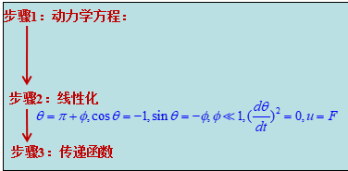
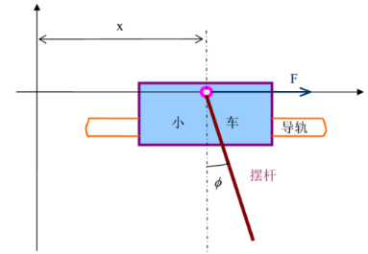
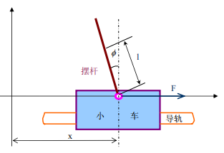
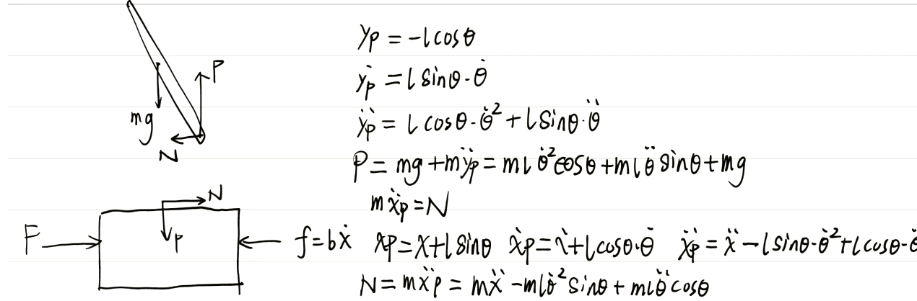
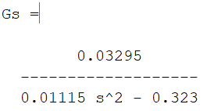
  2.系统建模与响应分析
倒摆/顺摆建模过程与参数列表
名称 | 变量 | 数值 | 单位
小车质量 | M | 1.35 | Kg
摆杆质量 | m | 0.13 | Kg
小车速速阻尼系数 | b | 0.08 | N/m/sec
摆杆转动轴心到杆质心的长度 | l | 0.2535 | m
电机导轨长度 | L | 0.5 | m
摆杆惯量 | I | 2.8×10⁻³ | Kg.m²
小车位置 | x |  | m
摆杆与垂直向下方向的夹角（考虑到摆杆初始位置为竖直向下） | θ |  | rad
摆杆与垂直向上方向的夹角 | ϕ |  | rad
倒摆传递函数
顺摆传递函数

Slide 5
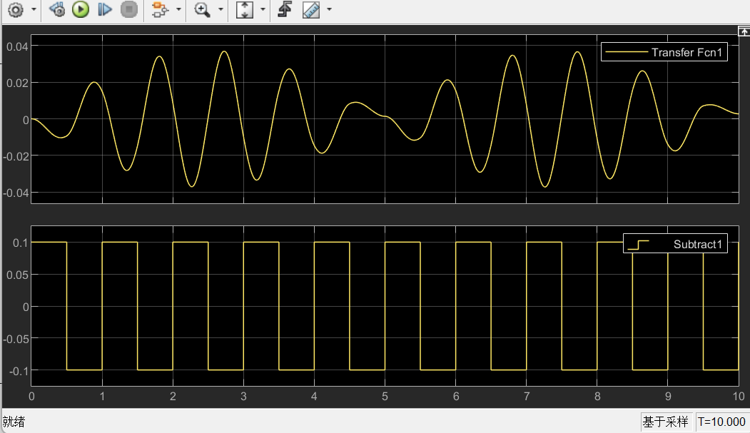
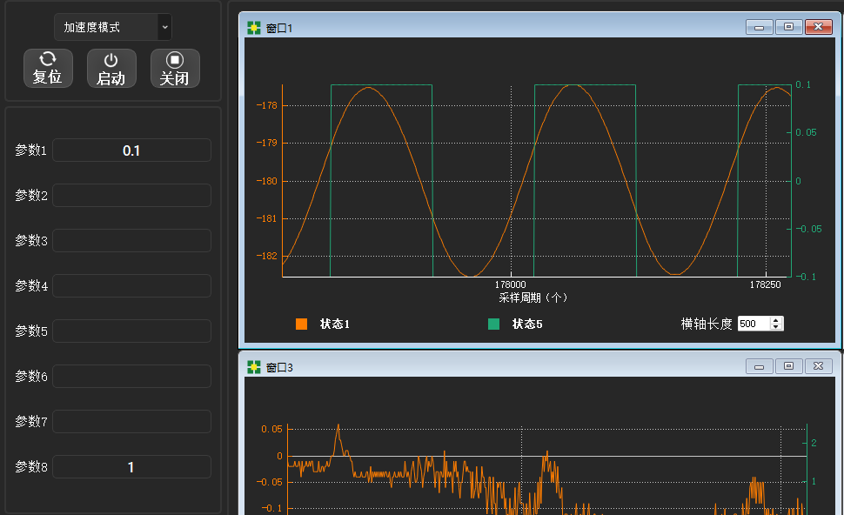
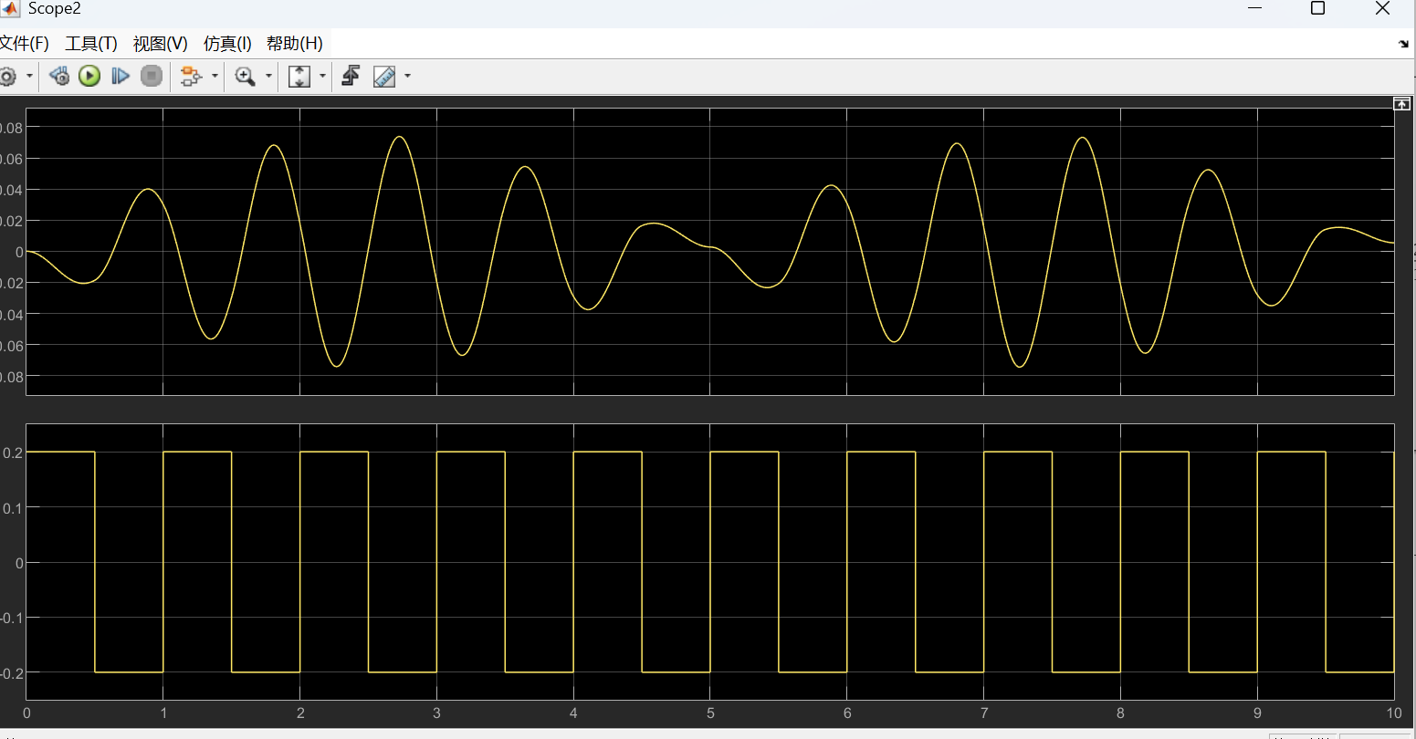
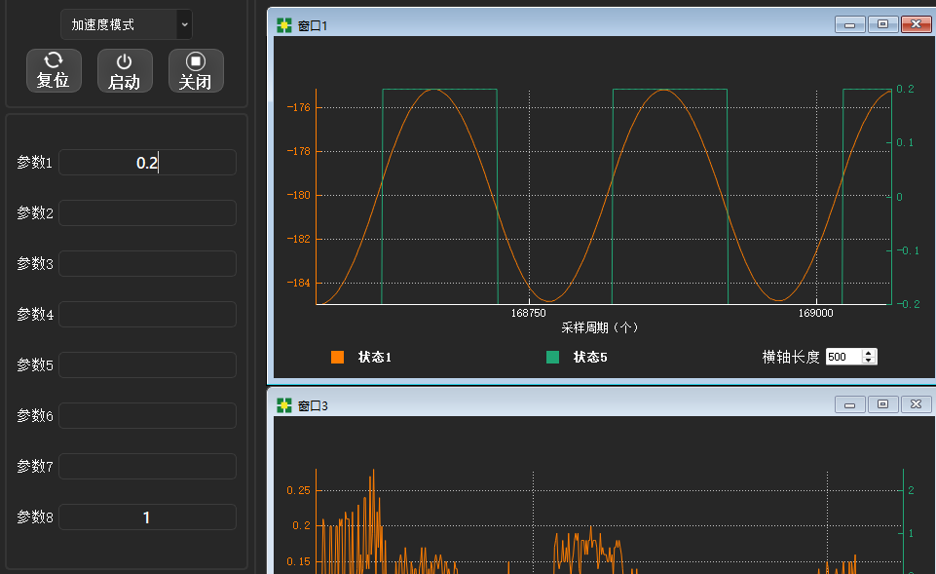
  2.系统建模与响应分析
仿真与实际响应结果比较
顺摆
输入方波幅值为0.1，周期为1s
实测与仿真结果相符
输入方波幅值为0.2，周期为1s

Slide 6
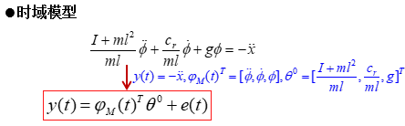
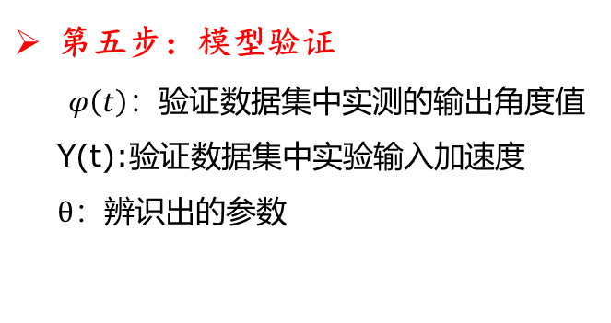

  3.系统辨识
时域系统辨识设计过程
第一步：确定模型结构及输入输出量
第四步：辨识
工具箱辨识、最小二乘法辨识
第二步：选择激励信号
激励源选取：方波频率、幅值的选取
第三步：数据预处理
选取有效数据、滤波函数选取、分割数据集

Slide 7
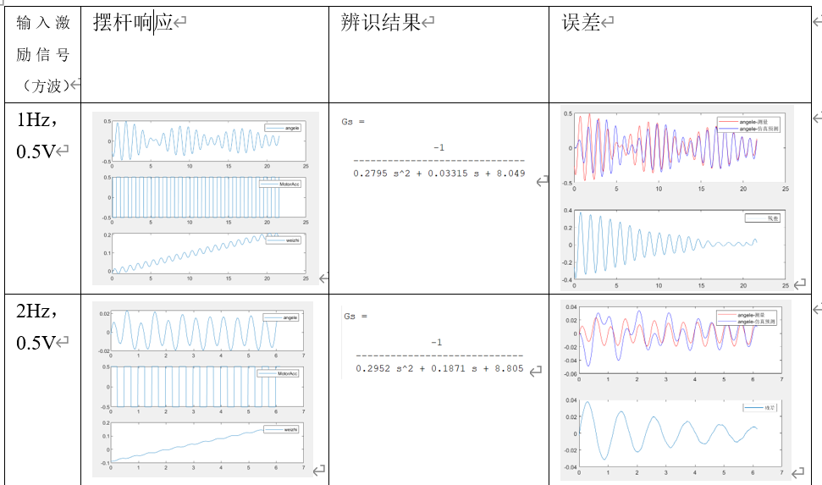
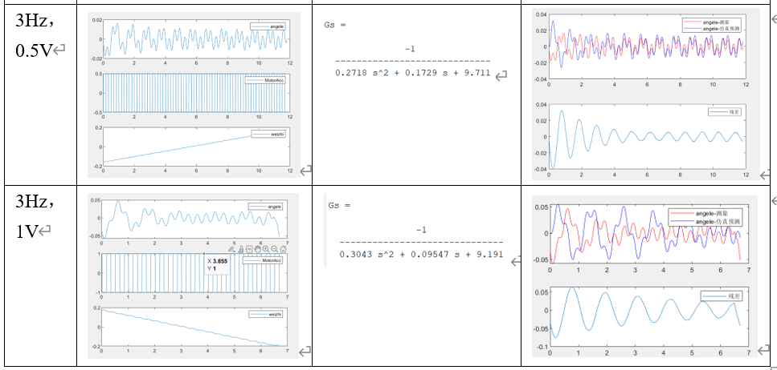
  3.系统辨识
设计方波激励信号作为顺摆系统的输入量，实验记录小车的位移、小车的加速度和摆杆角度的时间响应，将采集数据分为估计数据集和验证数据集。
1. 激励信号参数的影响
方波信号：幅值过大易导致摆杆角度超线性化范围，数据失真；幅值过小则信噪比低，辨识精度不足。频率过高会使系统响应不充分，无法反映真实特性；频率过低不仅延长实验时间，还易引入额外干扰。
2. 滤波器截止频率的影响截止频率过低会滤除系统响应中的关键频率成分，造成信息丢失，模型无法匹配真实特性；过高则难以抑制噪声与干扰，采集数据中干扰成分占比升高，降低辨识准确性。
3. 辨识数据段截取的影响数据段过短无法覆盖系统完整动态响应，缺乏有效信息支撑；过长则易包含冗余数据或累积更多干扰，两者均会导致辨识结果偏差。

Slide 8
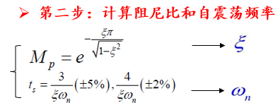
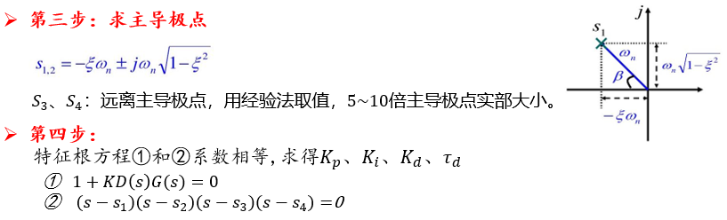
  4.倒立摆平衡控制设计
极点配置控制器设计过程
第一步：建闭环控制仿真模型
第五步：系统（连续+离散）仿真，
分析有无干扰情况下倒立摆平衡控制结果
第六步：实物模型编程
第七步：实测

Slide 9
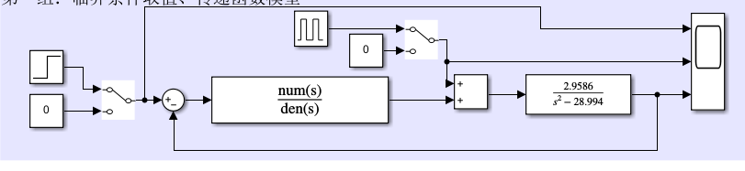
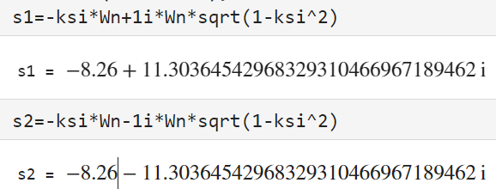
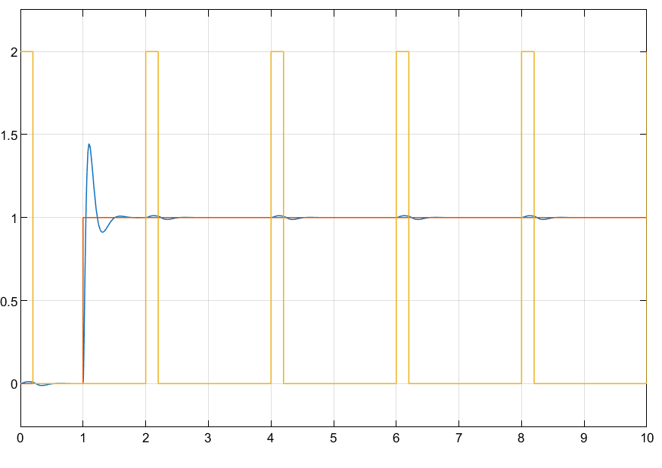
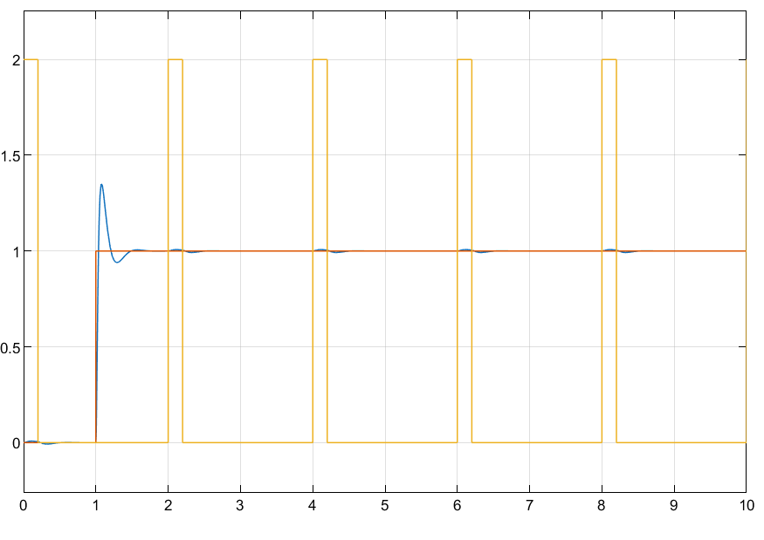
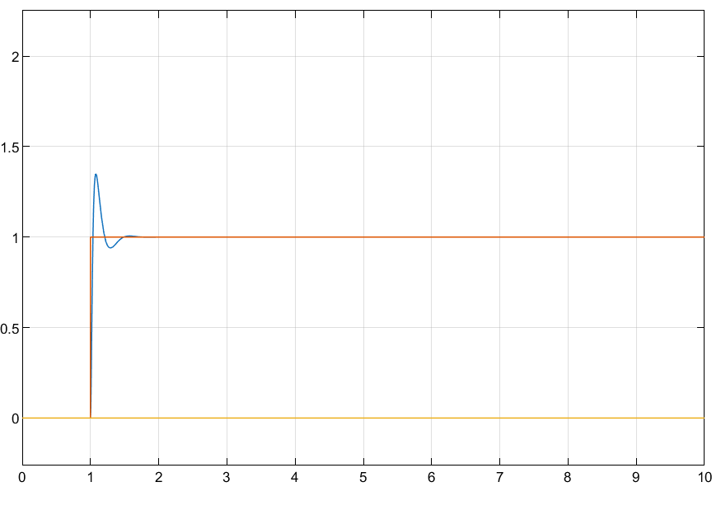
  4.倒立摆平衡控制设计
极点配置控制器设计
主导极点
建立仿真模型
非主导极点分别为-60、-60，有干扰
非主导极点分别为-40，-40
非主导极点分别为-60、-60，无干扰
系统调整时间为0.5s，但是图中读到的
超调量接近40%，并不符合PID控制器设计要求
发现超调量有所减少。可见配置不同的期望极点对系统的控制性能有一定影响。
发现有干扰的情况下，系统达到稳态值后，
依旧会有微小震荡，而无干扰的情况下没有。

Slide 10
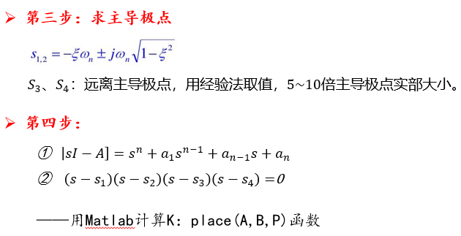
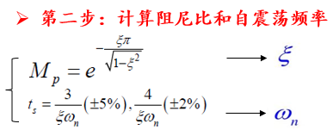
  4.倒立摆平衡控制设计
全状态反馈控制设计
第一步：建控制模型
分析系统可控性
第五步：系统（连续）仿真，分析有无干扰情况下倒立摆平衡控制结果
第六步：实物模型编程
第七步：实测

Slide 11
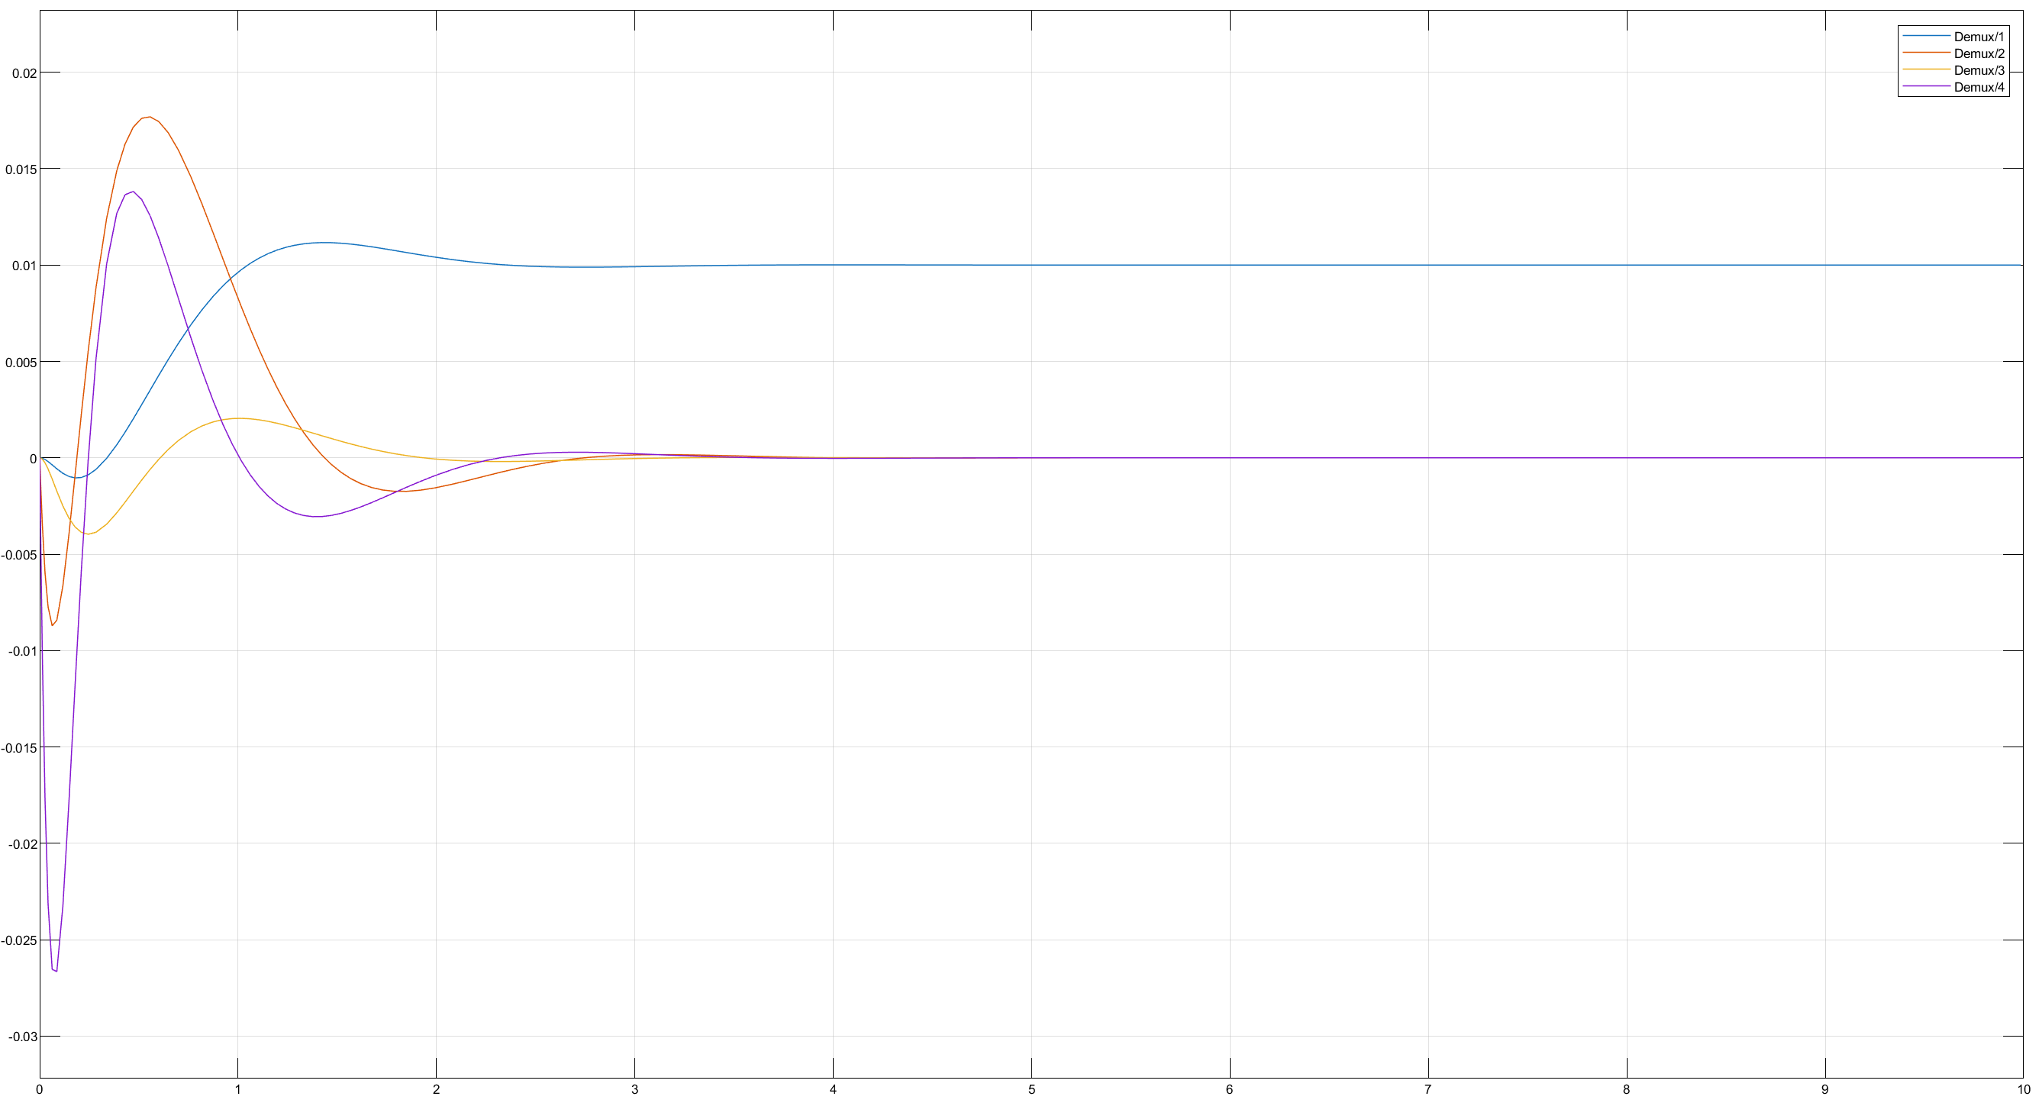
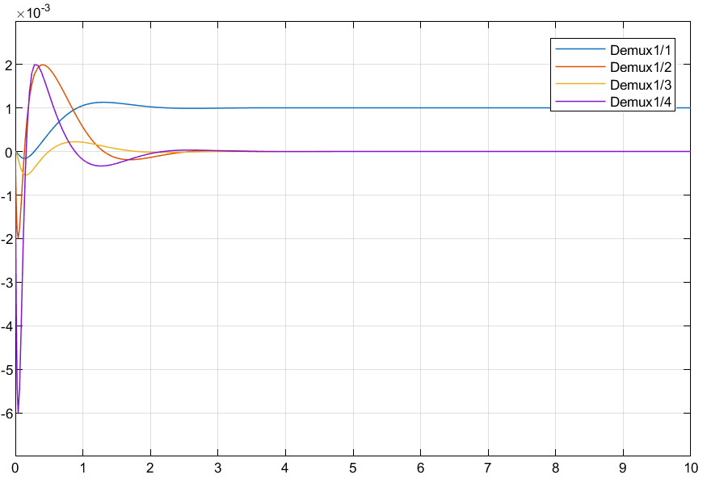
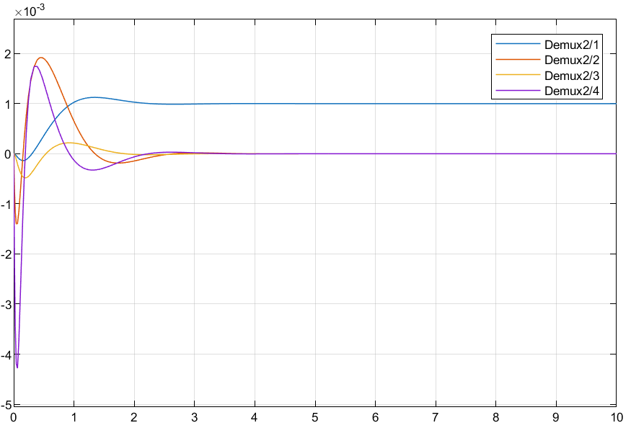
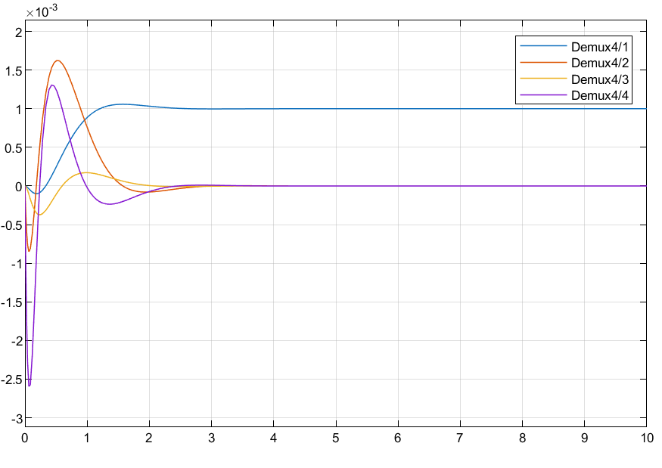
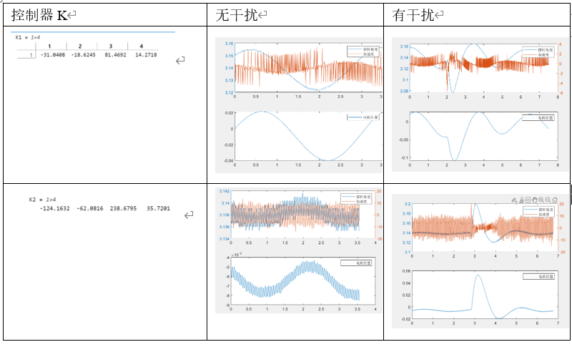
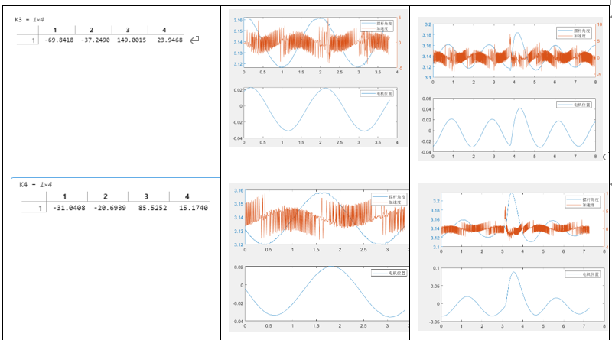
  4.倒立摆平衡控制设计
一共设计了四组，前三组的主导极点相等，但是非主导极点不同，对应k1、k2、k3。最后一组改变了主导极点，得到的记为k4。
通过设计得到四个K，进行仿真实验
K1
K2
K3
K4
超调量分别为2%和2.5%，调整时间小于2s。
设计时增大了非主导极点，调整时间减少，
但是加剧了震荡。
非主导极点在第一组与第二组之间。
达到了较好的控制效果。
改变了主导极点的大小，发现震荡减弱，
更加接近控制目标，但是调整时间有所增加。
进行实物实验
加入干扰会使得系统的震荡增加，超调量、调节时间有所增加。

Slide 12
  5.总结
干扰和激励对辨识和控制的思考
方波激励需匹配系统特性：幅值过大会致摆杆超线性化范围，过小则信噪比低；频率过高使响应不充分，过低易引入干扰，需 “适度匹配”。
干扰具传导性：辨识阶段干扰影响数据质量，需滤波与选有效数据；控制阶段干扰加剧系统震荡，增加超调量与调节时间。
系统辨识的体会
用最小二乘法与 Matlab 辨识工具箱进行系统辨识，需理解原理以判结果可信度。要注意滤波器截止频率的选取与数据的截取。
系统控制设计的体会
需要通过给定的控制目标合理确定主导极点与非主导极点，从而确定控制器的各个参数，要通过仿真与实验得到的曲线来验证控制器的参数是否合适。

